Slide 1
Генерация случайных чисел и распределений
Дзюба Алексей \ ПИЯФ НИЦ КИ

Slide 2
Генерация псевдослучайных чисел
Представление чисел в компьютерной памяти → вещественное число от 0 до 1 → float → 2¹⁸, т.е. примерно 8M значений!
Главное, чтобы они появлялись в случайной последоваательности
1997, Matsumoto, Nishimura:
период 2¹⁹⁹³⁷
Равномерное распределение в 623 измерениях
Генераторы требуют задания некоторого стартового значения (seed), для которого сгенерированная последовательность псевдослучайных чисел будет всегда одинакова
Далее будем для краткости называть псевдослучайные числа случайными

Slide 3
Простейший генератор
x_{i+1} = n^{–1} mod(bx_{i}, n), при b >> n
mod() – остаток от деления
«Случайность» появляется из-за «обрезания» значимых разрядов опреацией mod()
На практике используйте библиотечные (хорошие) функции
Перед важными вычислениями неплохо бы проверить, что они действительно хорошие
Не забывайте менять и по возможности запоминать seed

Slide 4
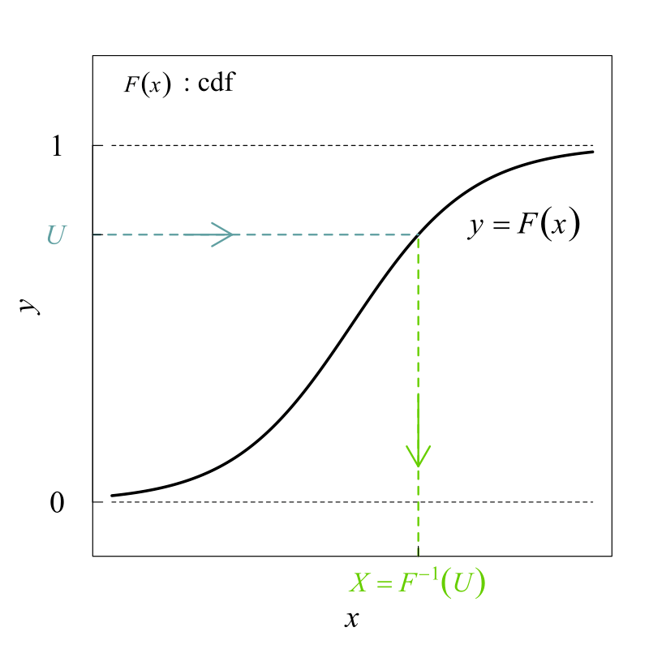
Метод обратного преобразования
Метод обратного преобразования (преобразование Н. В. Смирнова) — способ генерации случайных величин с заданной функцией распределения, путём модификации работы генератора равномерно распределённых чисел.
Если вещественная функция, определенная на отрезке [0,1], строго возрастает на всей области определения, то она биективна, а следовательно имеет обратную функцию.
Даже если функция распределения строго возрастает, вычислить её обратную не всегда просто.

Slide 5



Преобразование Бокса — Мюллера
Преобразование Бокса — Мюллера — (точный, в отличие, например, от методов, основывающихся на ЦПТ) метод моделирования стандартных нормально распределённых случайных величин.
Второй вариант быстрее первого, отбросить быстрее чем вычислять синус и из него косинус
Вариант 1:
r и φ — независимые случайные величины, равномерно распределённые на интервале [0,1]
Вариант 2:
x и y — независимые случайные величины, равномерно распределённые на отрезке [−1 , 1]. Вычислим s = x² + y²
Если s на (0, 1]

Slide 6

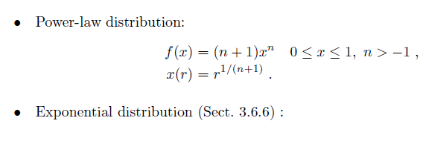
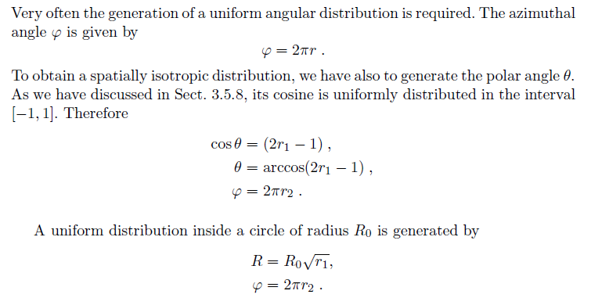

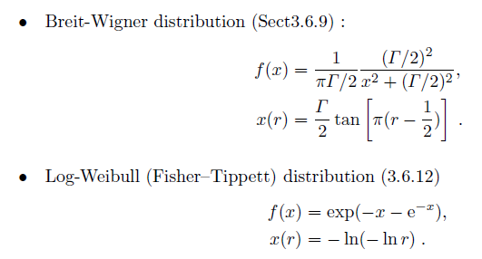
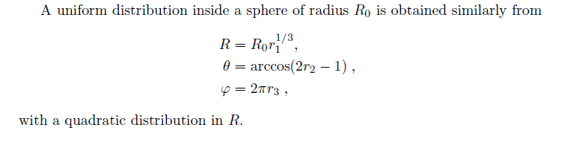
Несколько примеров

Slide 7
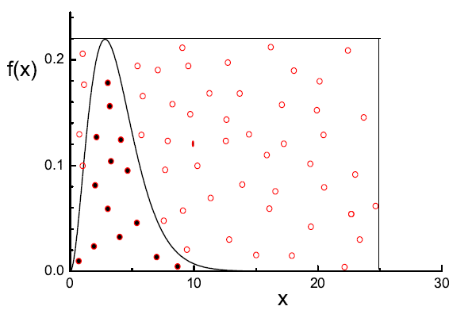
Метод режекции (фон Неймана)
Генерируем два случайных числа: одно по х второе межну 0 и максимумом плотности вероятности на отрезке генерации.
Отбрасываем, если не под кривой pdf

Slide 8
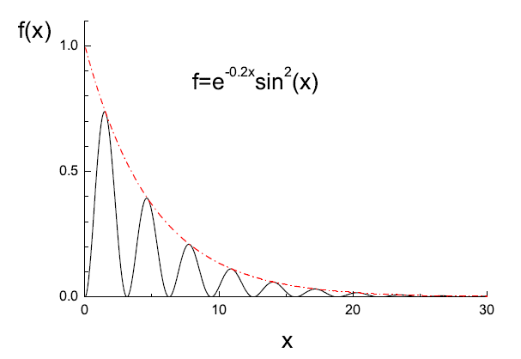
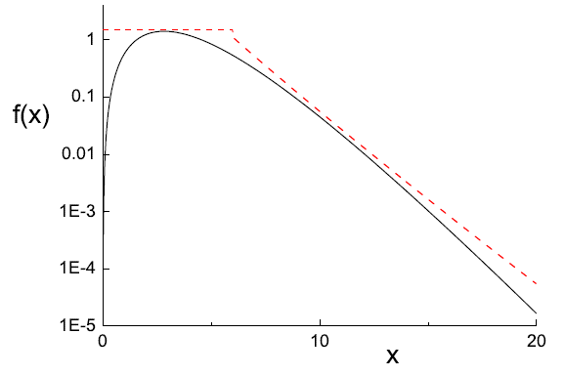
Ускорение метода (майорант)
Также можно выбрать несколько максимумов в нескольких областях по х

Slide 9
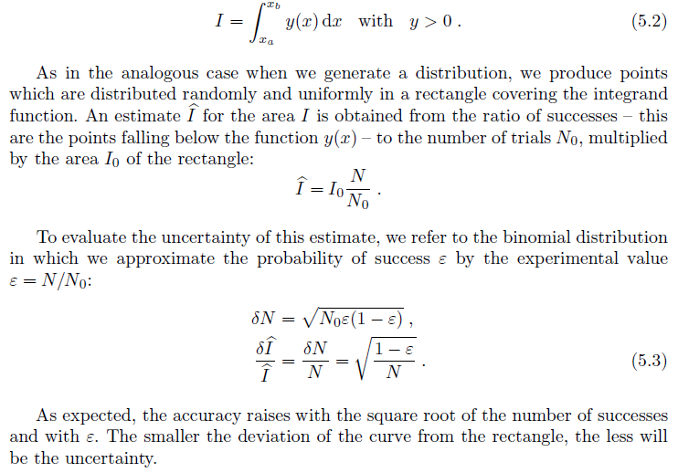
Монте-Карло интегрирование

Slide 10
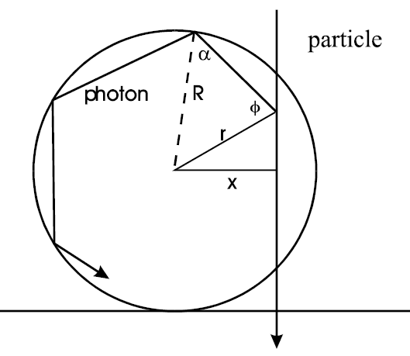
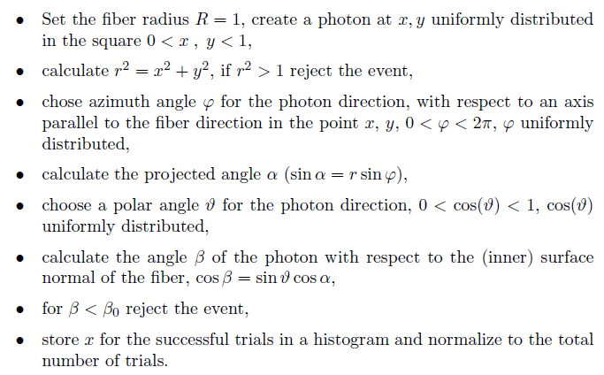
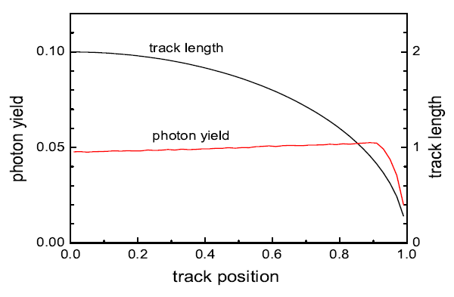
Пример
ЗЧ проходит через сцинтиллирующую нить (fiber) перпендикулярно её оси

Slide 11
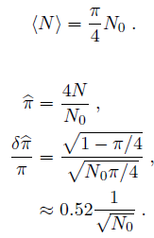
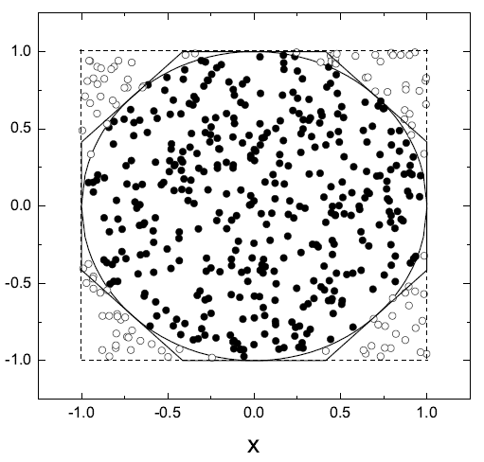
Улучшение методов
Уменьшение области
Вычисление числа пи:
Весь квадрат
Выбор восьмиугольника в качестве области генерации уменьшает ошибку более чем в два раза

Slide 12
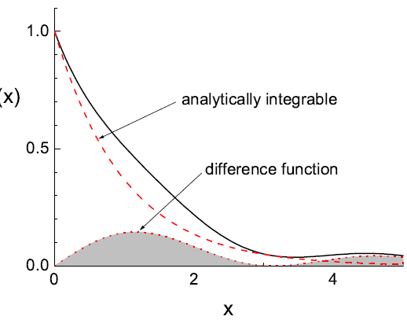

Метод вычитания для Монте-Карло интегрирования
Допустим получилось найти интегрируемую аналитически функцию близкую к той, что нужно проинтегрировать численно
Методом Монте-Карло можно проинтегрировать лишь разницу между ними

Slide 13
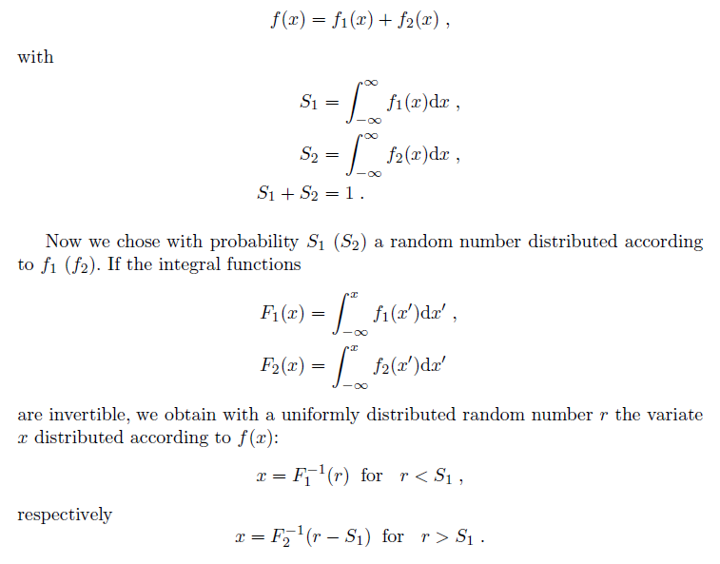
Сумма двух распределений
Обобщение на случай большего количества слагаемых тривиально

Slide 14


События с весами
Событие с весом w считается идентичным w событиям весом 1 для каждого
По возможности следует избегать взвешивания, если веса сильно меняются
Однако, часто нужно «перевзвесить» Монте-Карло, что бы распределения по переменным в них совпадали с распределением для данных

Slide 15
ROOT.TRandom
Базовый класс для генераторов псевдо случайных чисел в ROOT
2.6 GHz Intel Core i7 CPU:
TRandom 3 ns/call (очень малый период, НЕЛЬЗЯ ИСПОЛЬЗОВАТЬ!)
TRandom2 5 ns/call
TRandom3 5 ns/call
TRandomMixMax 6 ns/call
TRandomMixMax17 6 ns/call
TRandomMT64 9 ns/call
TRandomMixMax256 10 ns/call
TRandom1 80 ns/call
TRandomRanlux48 250 ns/call

Slide 16
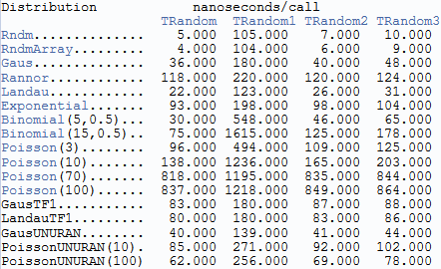
ROOT.TRandom
Intel Xeon Quad-core Harpertown (E5410) 2.33 GHz running Linux SLC4 64 bit and compiled with gcc 3.4
Методы
::Exp(tau)
::Integer(imax)
::Gaus(mean,sigma)
::Rndm()
::Uniform(x1)
::Landau(mpv,sigma)
::Poisson(mean)
::Binomial(ntot,prob)

Slide 17
ROOT TF1, TF2
TF1 *f1 = new TF1("f1","abs(sin(x)/x)*sqrt(x)",0,10);
double r = f1->GetRandom();
TF2::GetRandom2 ( Double_t & xrandom,
Double_t & yrandom,
TRandom * rng = nullptr
)

Slide 18
Python
Default random module
https://docs.python.org/3/library/random.html
NumPy
https://numpy.org/doc/1.16/reference/routines.random.html
https://numpy.org/doc/stable/reference/random/index.html

